Slide 1
Wilhelm Conrad Röntgen
27. 3. 1845. – 10. 2. 1923.

Slide 2
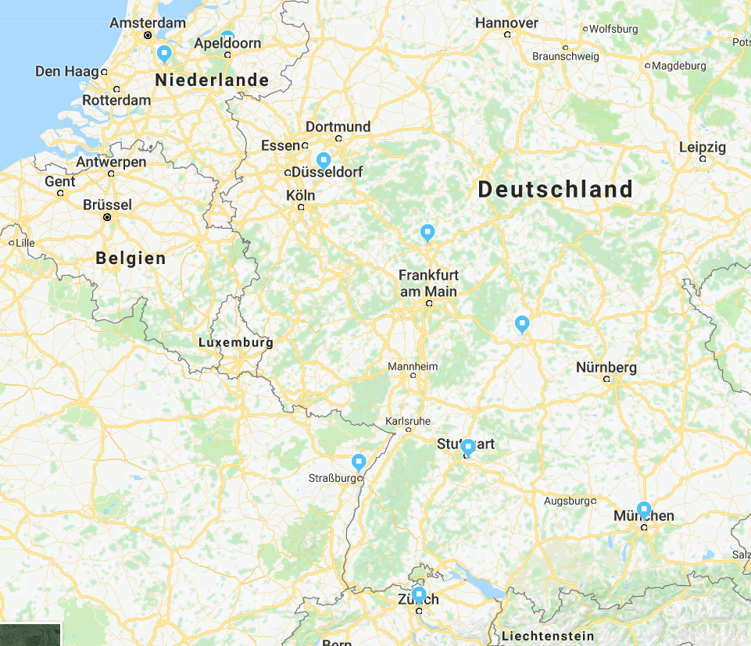
Lebenslauf
1861. – 1863.
1848. ~
1845.
1879. - 1887
1879. - 1900
1870. – 1871.
1872. – 1874.
1875. – 1878.
1900. – 1920.
1865. – 1869.

Slide 3
Röntgenstrahlen
Röntgenstrahlen
X-Strahlen
X-rays

Slide 4
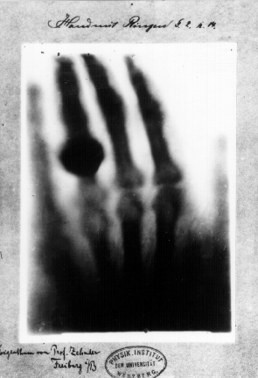
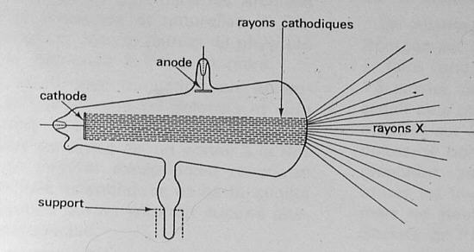
Prinzip

